Slide 1
D2-Net
A Trainable CNN for Joint Description and Detection of Local Features

Slide 2
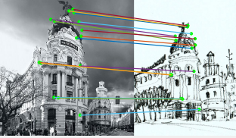
Feature detection and matching

Slide 3
Tareas a realizar en este problema
Feature detection: Localizar a nivel de píxel los puntos donde se encuentran las características más prominentes de la imagen
Feature description: Describir cada feature para luego poder ser matcheados con los de otra imagen
Tradicionalmente, otros enfoques en este problema eran el de primero realizar la tarea de feature detection y luego sobre cada una de ellas aplicar un descriptor. Esto suele ser llamado como sparse local features, en oposición a dense features

Slide 4
Desambiguaciones
Sparse (escaso): se refiere a que solo una cantidad limitada de puntos son considerados.
Local: Significa que los features, luego de ser detectados son computados (descriptos) en regiones localizadas de la imagen, típicamente en una región alrededor del punto.
Dense: Se refiere a que los features son computados a lo largo de toda la imagen, en lugar de una región en específico.

Slide 5
Métodos anteriores
Esta tarea usualmente se solucionaba mediante sparse local features, un método popular que consiste en un approach detect-then-describe.
Este approach primero aplica detección de features y luego extrae la descripción de cada feature en una región centrada en cada punto.
Típicamente, los detectores se enfocan principalmente en estructuras de bajo nivel, y luego los descriptores se encargan de capturar información de alto nivel en la región que rodea al pixel

Slide 6
Ventajas y desventajas
El método detect-then-describe ofrece una serie de ventajas: las correspondencias son emparejadas eficientemente, el hecho de tener features escasos lo hace eficiente en memoria.
Sin embargo, también trae desventajas: no suele tener buen desempeño bajo cambios de apariencia extremas tales como día y noche, temporadas, o fotos con poca textura. Esto se debe principalmente a la falta de repetibilidad en el detector.
Existen otros métodos que postergan la etapa de detección y en cambio extraen descriptores de forma densa, los cuales solucionan este problema. Sin embargo, esta ganancia en robustez tiene el precio de un tiempo de ejecución y consumo de memoria mayores.

Slide 7

D2-Net: Objetivos
El paper se enfoca en obtener lo mejor de los dos mundos: un set de features escaso que logre ser robusto ante condiciones desafiantes y eficiente de emparejar y almacenar. Para esto, se propone un approach describe-and-detect en una sola pipeline en lugar de dos.
Para esto, utilizamos una red neuronal convolucional que cumple un rol dual: es simultáneamente un descriptor denso y un detector. De tal manera se obtiene una representación que sirve simultáneamente como detector y descriptor.

Slide 8

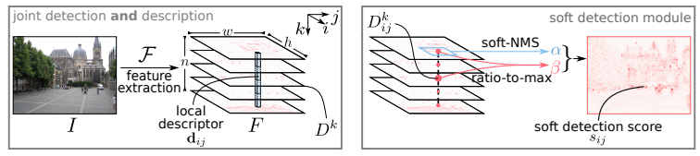
Red neuronal
El primer paso consiste en aplicar a la imagen de entrada para obtener un tensor 3D , donde h x w es la resolución del mapa de features y n el número de canales.

Slide 9
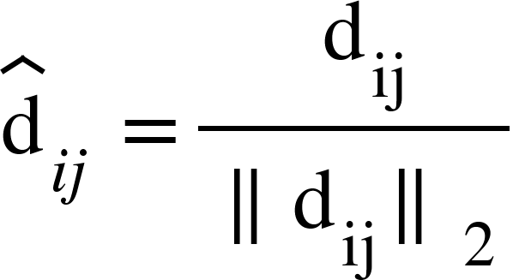
Descripción de features
La forma más directa de interpretar al tensor F es como un conjunto denso de descriptores d:
Estos vectores descriptores pueden ser comparados muy fácilmente usando distancia euclidiana. Durante el entrenamiento, serán ajustados de manera tal que los mismos puntos en la imagen producen descriptores similares.
Se aplica normalización L2 sobre los descriptores antes de compararlos

Slide 10
Localización de features
Otra manera de pensar en el tensor F es en una colección de planos D
De esta manera, podemos pensar que la red neuronal da como resultado n mapas 2D distintos.
Estos planos serán procesados para elegir solo un subconjunto de keypoints

Slide 11
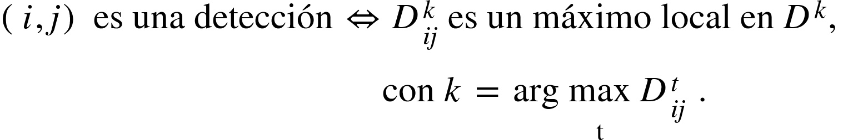
Hard feature detection
Para que un punto (i,j) sea detectado como un feature, se requiere:
De esta manera, para cada píxel (i,j) primero se selecciona el plano más prominente y luego se chequea si allí se encuentra un máximo local o no.
Esta condición tiene sentido, sin embargo no es posible entrenar el modelo con esto, necesitamos “suavizarla”.

Slide 12
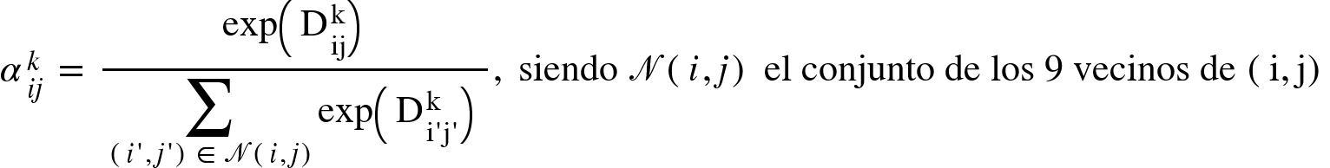
Soft feature detection
Primero, definimos un soft local-max score para cumplir con la primera condición:
El argumento de utilizar soft max aquí es el mismo que cuando lo utilizamos en un problema multiclase, tenemos que seleccionar un máximo entre 9 píxeles.

Slide 13
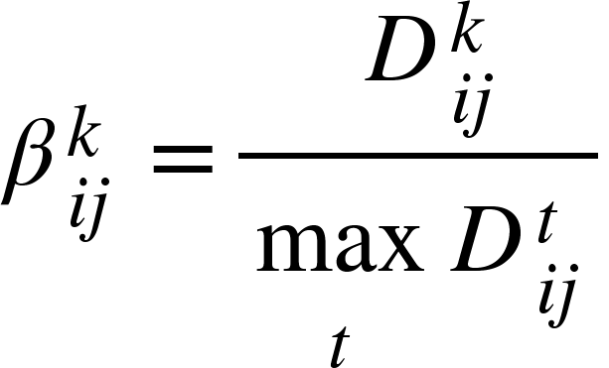
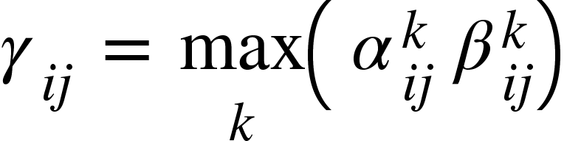
Soft feature detection
Ahora, para la segunda condición, aplicamos un seleccionador de canal suavizado, mediante ratio-to-max:
Luego, para juntar las dos condiciones, maximizamos el producto de ambos valores a lo largo de las capas:

Slide 14
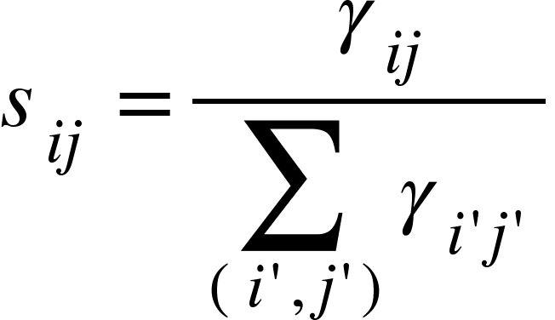
Soft feature detection
Finalmente, el valor s_{ij} en el píxel (i,j) se obtiene aplicando normalización a nivel de imagen:

Slide 15
Uniendo detección y descripción
El modelo utiliza una sola CNN para la detección y descripción, por lo que necesitamos de una función de pérdida que contemple ambos objetivos.
En el caso de detección, necesitamos que los puntos sean repetibles bajo cambios de puntos de vista o iluminación.
En el caso de los descriptores, necesitamos que sean distintivos, para que no sean asignados incorrectamente.
Para esto, se propone una extensión del triplet margin ranking loss.

Slide 16
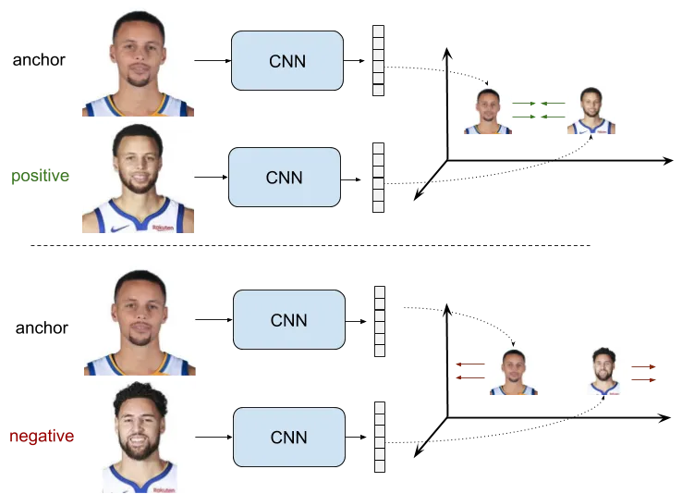

Slide 17
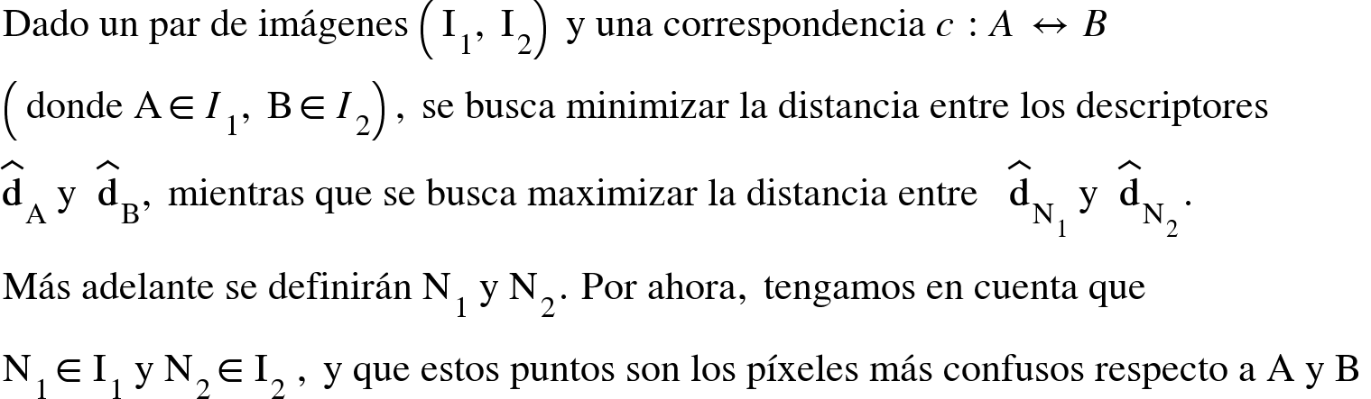
Triplet margin ranking loss

Slide 18
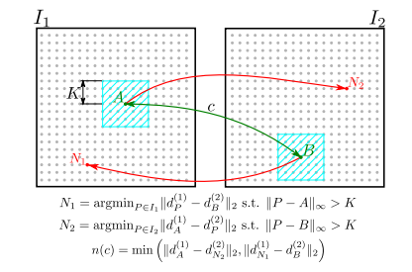

Slide 19
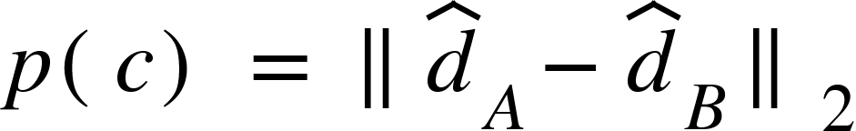
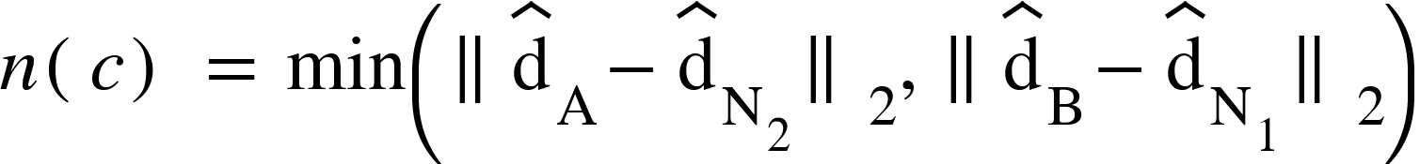
Definimos a la distancia positiva p(c) correspondiente a c como:
Buscamos minimizar este valor.
Definimos a la distancia negativa n(c) como:
que toma en cuenta el descriptor más confuso entre A y B. Buscamos maximizar este valor.
Finalmente, para un hiperparámetro M se define el triplet margin ranking loss como:

Slide 20
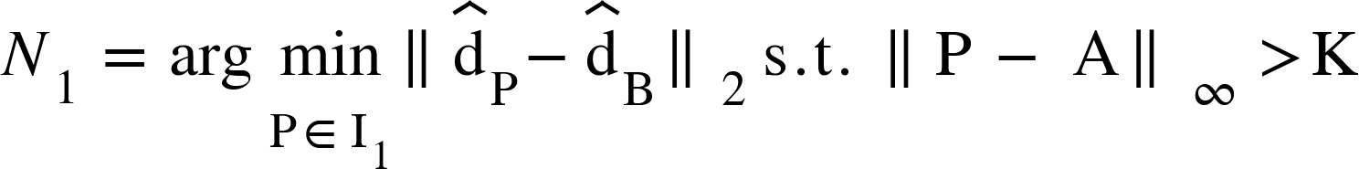
Muestras negativas
Definimos ahora como obtener las muestras N₁ y N₂:
Similarmente para N₂. De esta manera, N₁ y N₂ son los descriptores más confusos (N₁ para B y N₂ para A) que se encuentran fuera de su vecindad a distancia K (hiperparámetro).
La pérdida m definida tiene como objetivo asegurar la distinción de los descriptores al penalizar descriptores confusos que pueden dar con emparejamientos erróneos. Para poder dar con la repetibilidad de las detecciones, necesitamos agregar un término que contemple la detección en el error.

Slide 21
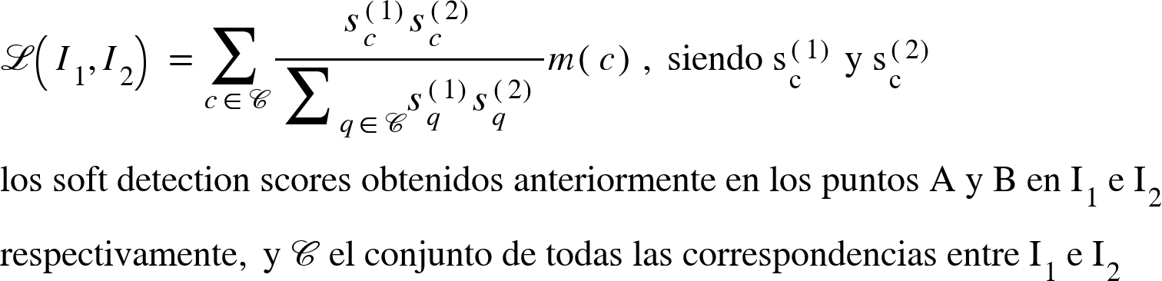
Error final
Agregamos un término más al error, definiéndolo como:

Slide 22
Error final
La pérdida propuesta representa un promedio de los márgenes m ponderando respecto de los puntajes de detección. De esta manera, para que el error sea mínimo, las correspondencias con puntajes más altos deben tener un margen bajo.
Pensemos al factor agregado al error como una frecuencia.
Con toda esta información, ya se puede proceder a entrenar el modelo.

